Slide 1
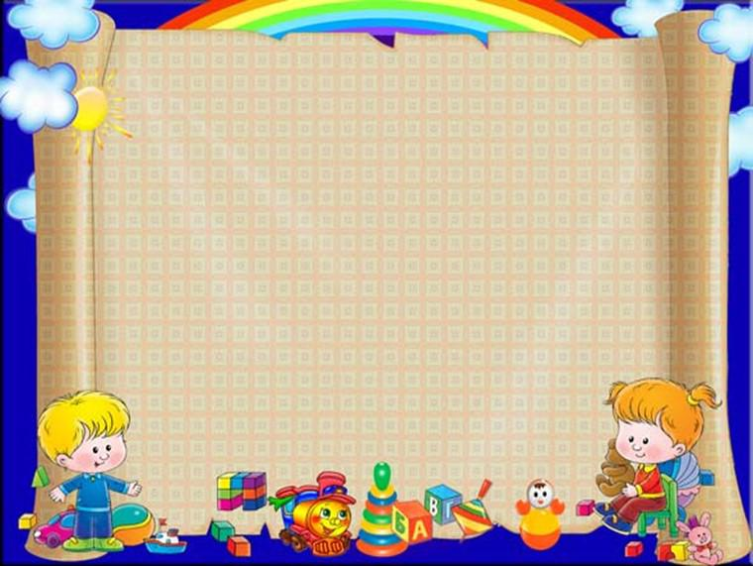
портфолио
воспитателя
Детского сада.

Slide 2
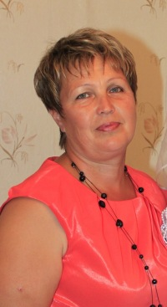
Щербинина
Марина
Федоровна

Slide 3
место работы:
Структурное подразделение государственного
бюджетного общеобразовательного учреждения
средней общеобразовательной школы №1 им. И. М. Кузнецова с.Большая Черниговка
Детский сад «Светлячок»
1
Квалификационная категория -

Slide 4
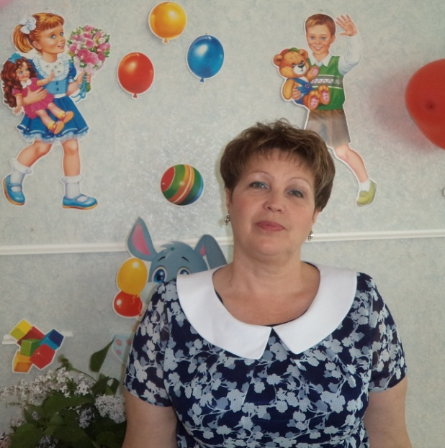
Образование:
Куйбышевское педагогическое училище
Министерства просвещения РСФСР.
По специальности - дошкольное воспитание.

Slide 5
повышение уровня квалификации:
1. «Основные направления региональной образовательной политике
в контексте модернизации российского образования» 31.03.14-18.04.14(72ч.)
2. «Коммуникативная деятельность дошкольников с учетом ФГОС ДО»
07.04.14-11.04.14(36ч.)
3. «Содержание физкультурно-оздоровительной работы в ДОО»
21.04.25.04.14(36ч.)

Slide 6
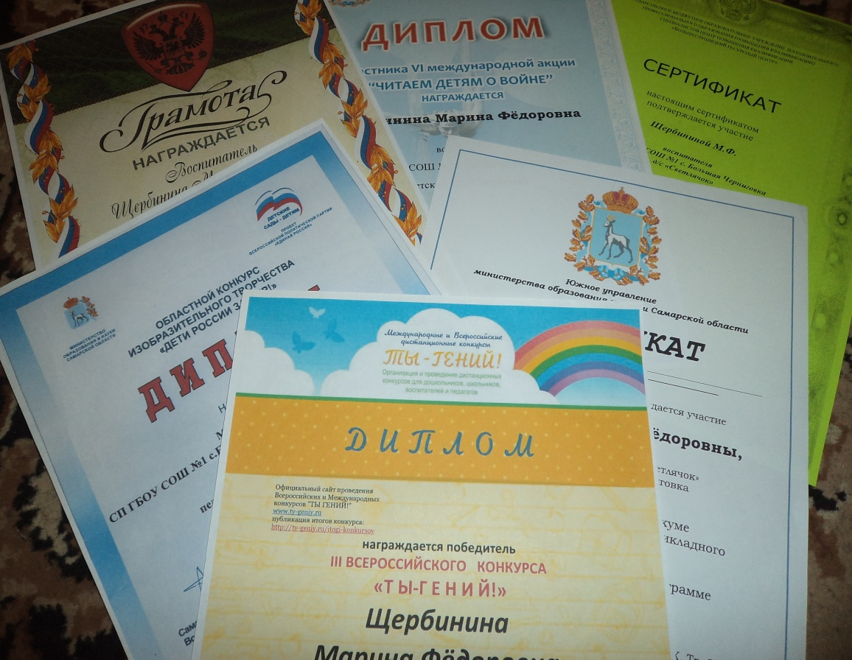
Достяжения педагога

Slide 7
достяжения педагога
2014 год | Международный фестиваль культуры и искусства CULTNET | Оргкомитет фестиваля | Москва | Авторская образовательная программа | участник
2014 год | Международная педагогическая олимпиада PEDOLIMP | Оргкомитет олимпиады | Москва | Проект | лауреат
2013 год | Международный День чтения | Издательство «Розовый жираф» | Москва | Игра | Диплом организатора
2014 год | Международный День чтения | Издательство «Розовый жираф» | Москва | Игра | Диплом организатора
2014 год | Международная акция «Читаем детям о войне» | Министерство культуры Самарской области ГБУК «Самарская областная библиотека» | Самара | занятие | участник
2014 год | Всероссийский творческий конкурс «Талантоха» | Talantoha.ru | Москва | Педагогический проект | дипломант
2014 год | Всероссийский творческий конкурс «Талантоха | Talantoha.ru | Москва | Декаротивно - прикладное творчество | лауреат
2014 год | Всероссийский педагогический конкурс «Лучшая презентация к уроку» | Интернет – портал pedakademy.ru | Москва | презентация | лауреат
2014 год | Всероссийский творческий марафон «Любимые детские писатели» С. Я. Маршак «Про все на свете» | Академия развития творчества «Арт-талант» | Москва | Подготовка победителя | Диплом педагога, подготовившего победителя
2014 год | Открытый Всероссийский дистанционный конкурс фотографии «МЫ ДОШКОЛЬНИКИ - 2014» | Центр педагогических инноваций и развития образования «Новый век» | Тюмень | фотография | Лауреат, I степени
2014 год | Окружной смотр – конкурс творческих коллективов «Учительская весна» | Южное управление Министерства образования и науки Самарской области | Большая Черниговка | Декаротивно - прикладное творчество | участник
2014 год | «Лучший участок детского сада» | СП ГБОУ СОШ №1 с. Большая Черниговка – Детский сад «Светлячок» | Большая Черниговка | Декаротивно - прикладное творчество | Победитель, II степени

Slide 8
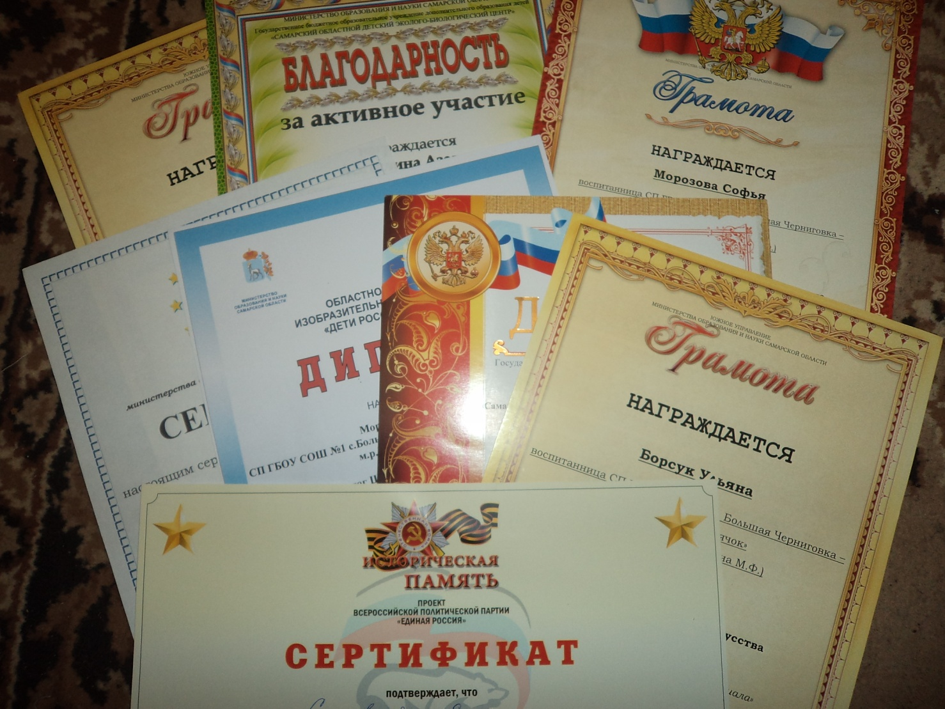

Slide 9
Достяжение дошкольников:
2014 год | Международный детский творческий фестиваль «Апельсин» | Оргкомитет фестиваля «Апельсин» | Москва | Соловьев Егор Вячеславович | заочный | участник
2014 год | Международный детский творческий фестиваль «Южный полюс» | Оргкомитет фестиваля «Южный полюс» | Москва | Скворцова Софья Сергеевна | заочный | участник
2013 год | Международный День чтения | Издательство «Розовый жираф» | Москва | Семенова Регина Ибрагимовна, Варламов Михаил Александрович | заочный | участник
2014 год | Международный День чтения | Издательство «Розовый жираф» | Москва | Шиленко Александр Егорович | заочный | участник
2014 год | Всероссийский творческий марафон «Любимые детские писатели» С. Я. Маршак «Про все на свете» | Академия развития творчества «Арт-талант» | Москва | Борсук Ульяна Дмитриевна | заочный | Победитель, I место
2013 год | Всероссийский детский творческий конкурс «Жили - были» | Интернет – магазин «Жили - были» | Москва | Пряхина Ксения Евгеньевна | заочный | участник
2014 год | Областной конкурс «Зеленая планета» | Самарский областной эколого-биологический центр | Самара | Борсук Ульяна Дмитриевна | очный | участник
2013 год | Районный конкурс творческих работ «Мир глазами детей» | Южное управление Министерства образования и науки Самарской области | Большая Черниговка | Джемилева Виктория Алексеевна | очный | Победитель, I место
2014 год | Районный конкурс «Зеленая планета» | Южное управление Министерства образования и науки Самарской области | Большая Черниговка | Борсук Ульяна Дмитриевна | очный | участник

Slide 10
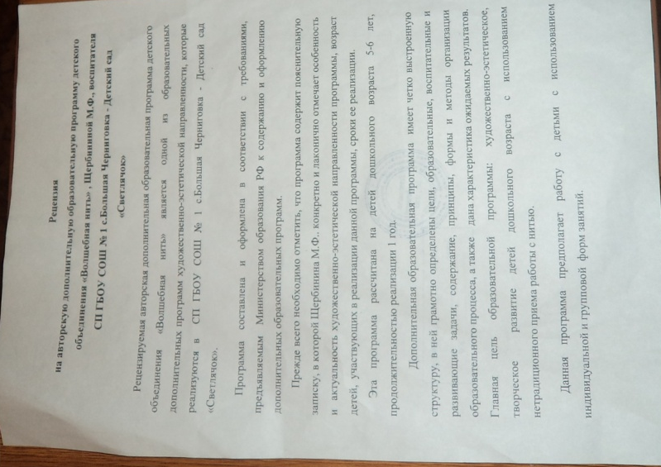
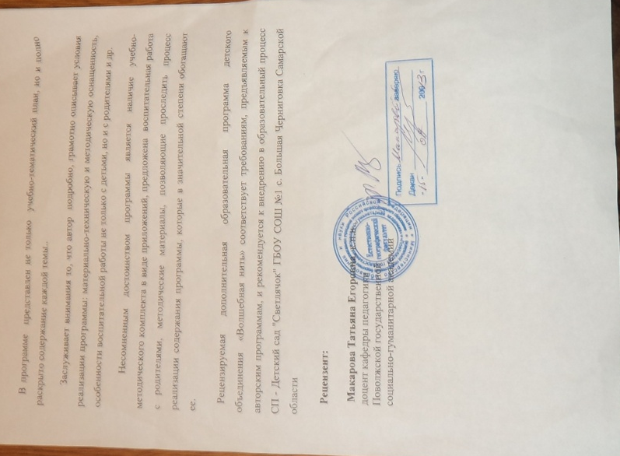
Рецензия
на авторскую дополнительную образовательную
программу детского объединения
«Волшебная нить»

Slide 11
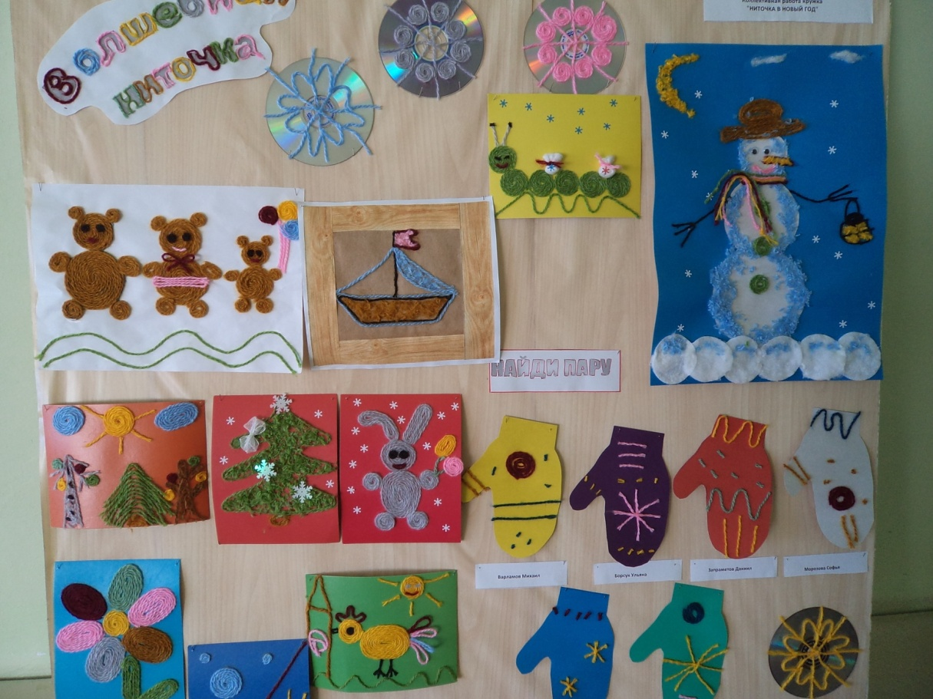
Кружковая работа

Slide 12
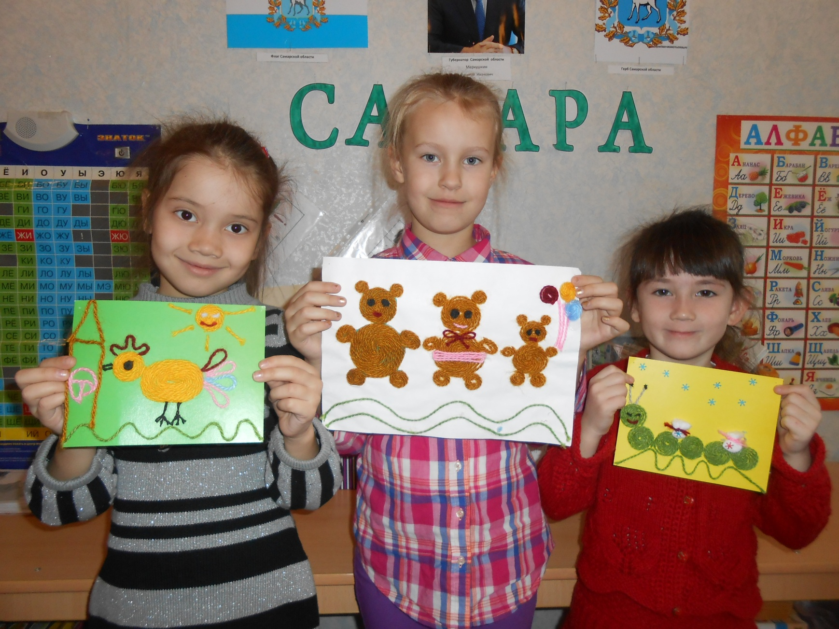
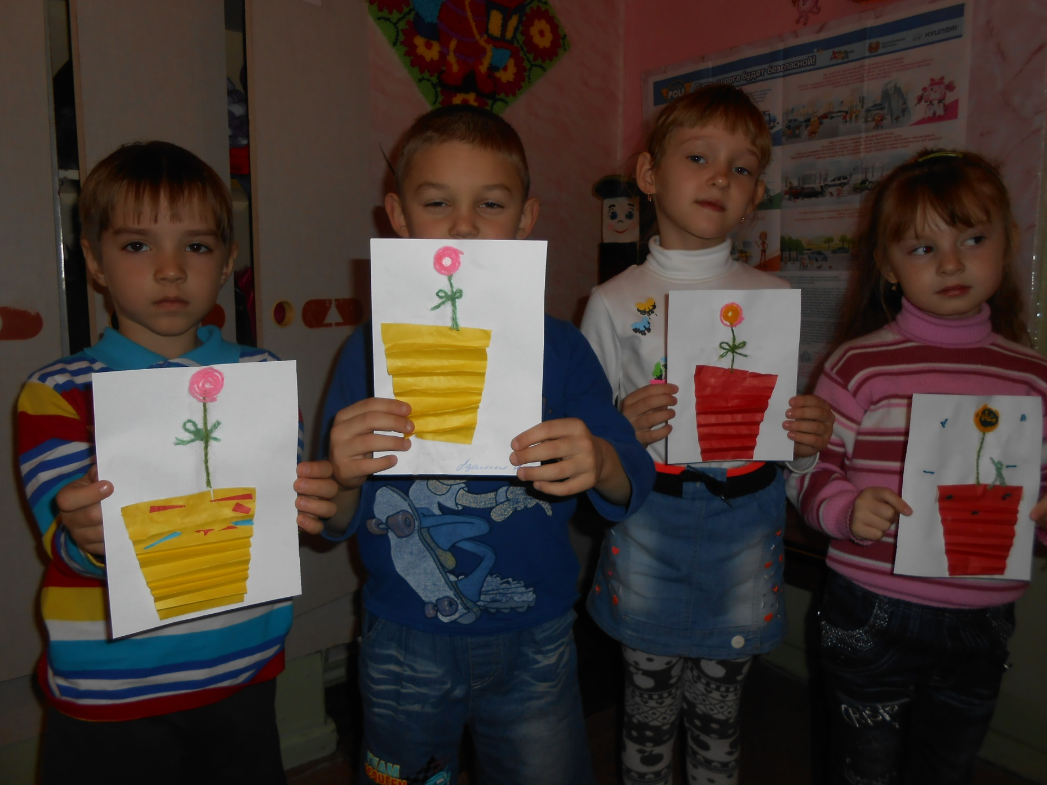
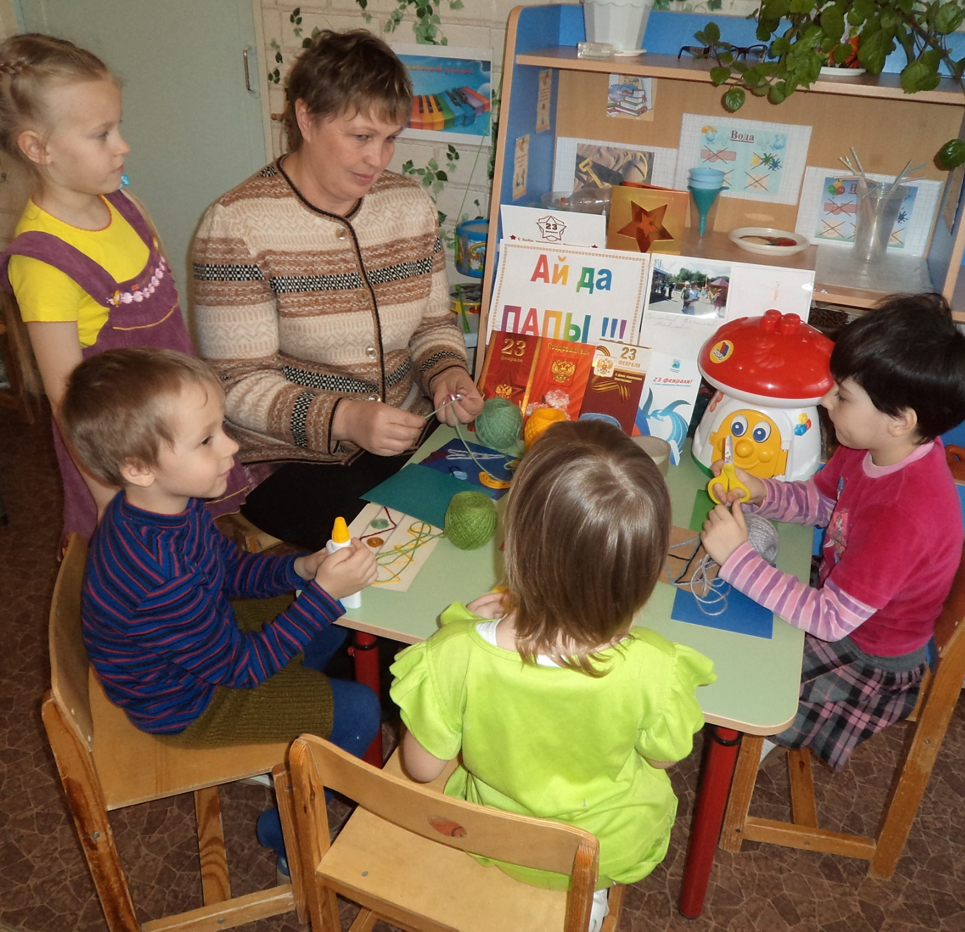
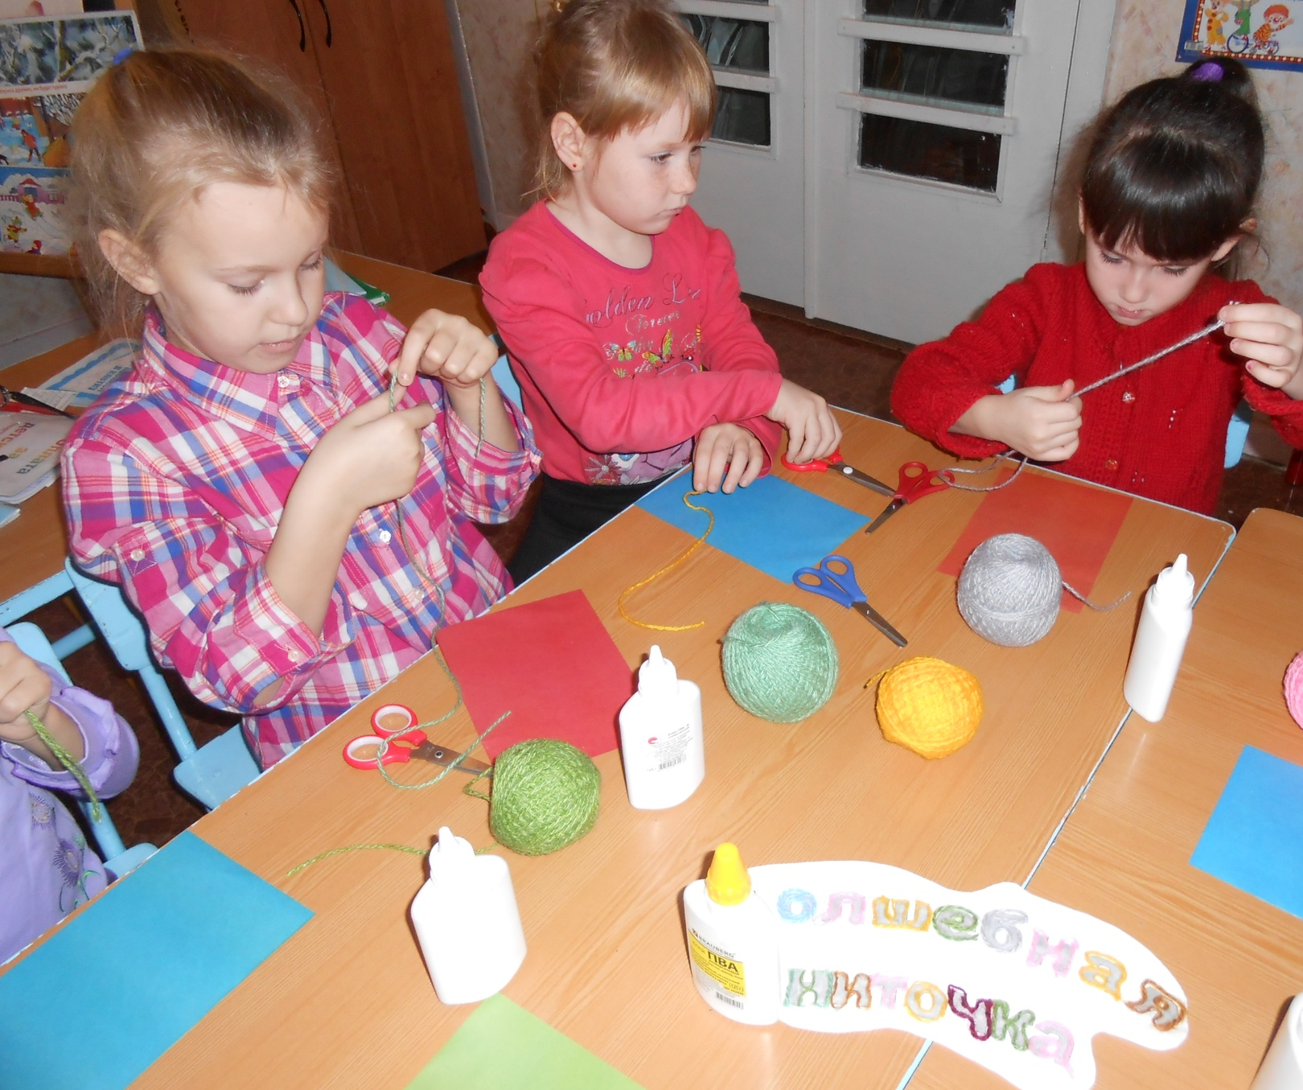
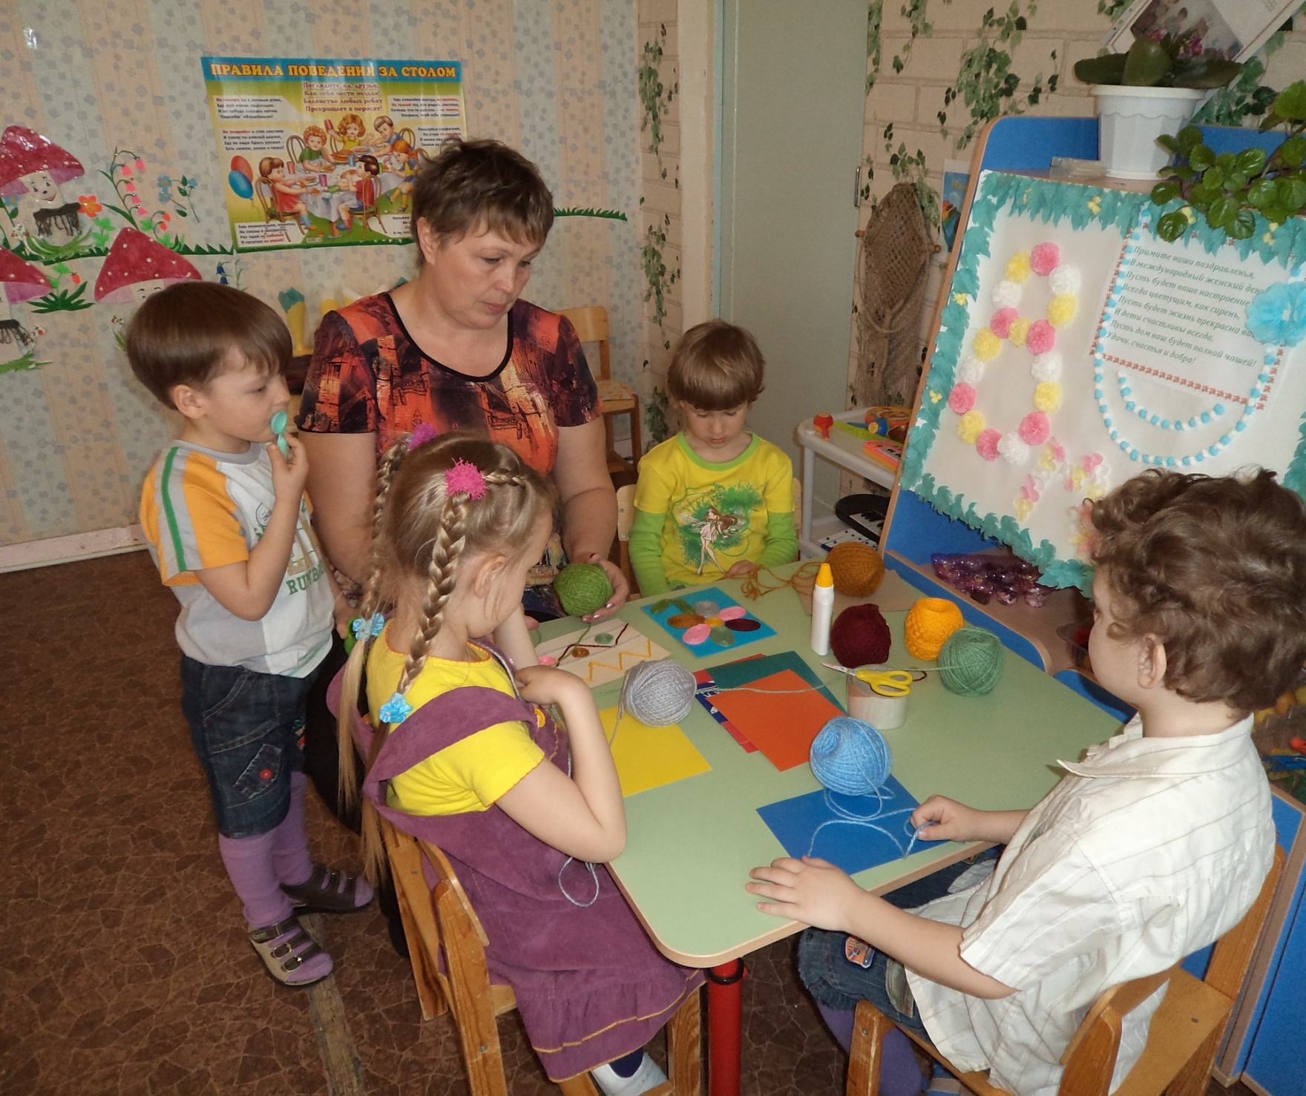


Slide 13
проектная работа
ПРОЕКТ
«Вода – это жизнь»
Паспорт проектной работы:
Возраст детей: 5-6-й год жизни.
Направление развития детей, в рамках которого проводится работа по проекту: интегрированное (разные виды детской деятельности: формирование целостной картины мира, коммуникационная, изобразительная, игровая, театрализованная, физическая).
Участники проекта: дети, воспитатели группы, родители.
Тип проекта: исследовательско-экологический, групповой.
Форма проведения: занятия, экскурсии, экспериментальная деятельность, игры, развлечения.
Продолжительность: краткосрочный (4 недели).
Форма защиты: картотека опытов с водой, открытие экологической выставки «Вода в природе и в жизни человека».

Slide 14
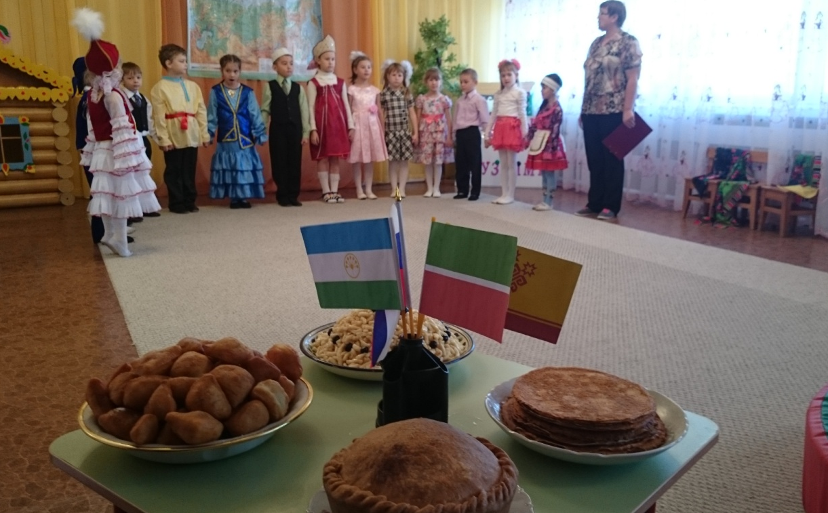
Проект -
«Это -мы с друзьями»

Slide 15
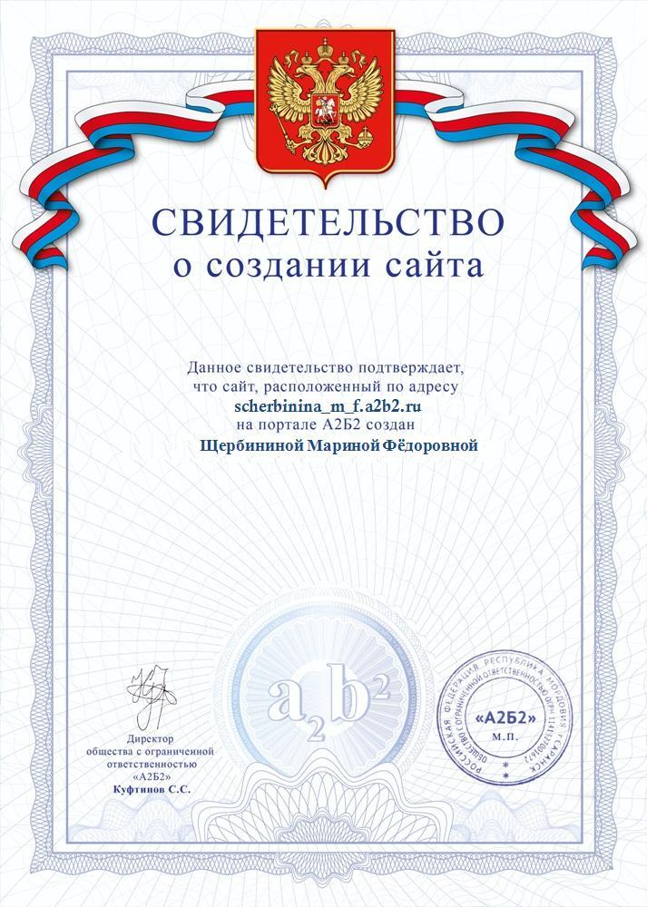
Личные сайты:
http://nsportal.ru/
marina-fyodorovna-shcherbinina
http://a2b2.ru/storage/images/person/852/banners

Slide 17
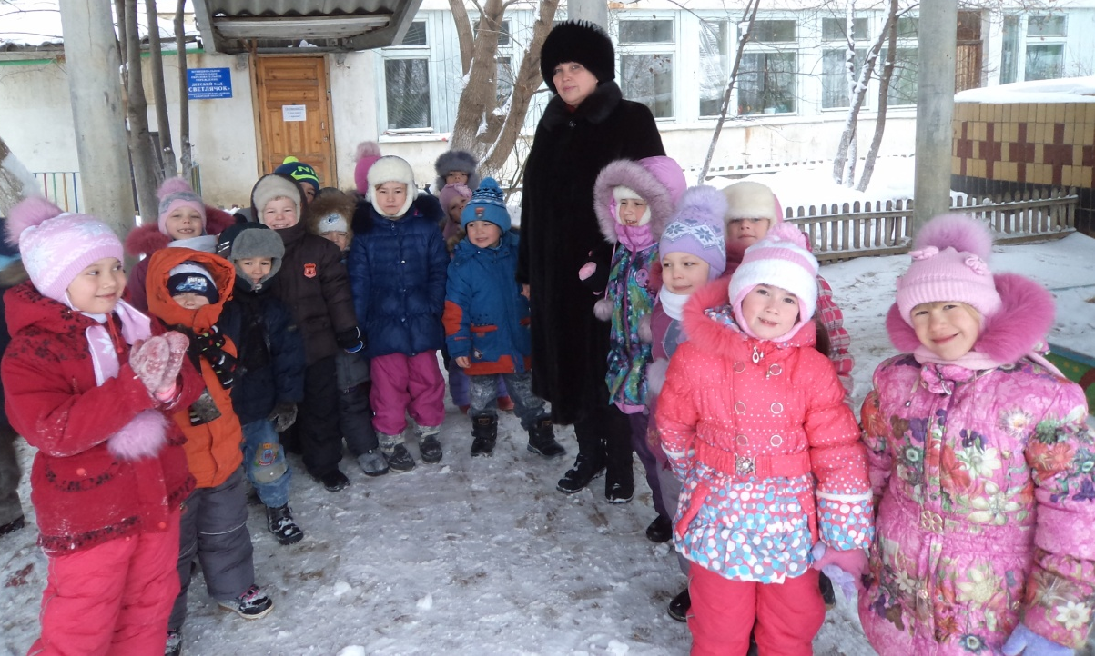
Спасибо
за внимание!

